Slide 1


P R O M P T A I
+
_ Laboratório de Imersão em Engenharia de Software | Itaú e 42 SP

Slide 2




_ Cadetes 42SP
Fernanda Gastal Gabriel Issao Maria Clara Welton Leite
fgastal- gissao-m maclara- wleite

Slide 3
CONCEITOS

Slide 4



CONCEITO
DESCRIÇÃO
Retorno de um evento de rede que gerou warning ou erro.
Entrada de texto ou instrução passada para a AI.
Resposta relevante e precisa.
Log de Erro
Prompt
Prompt
Adequado

Slide 5
> Registro da possível solução de um erro resolvido pela AI em um banco de dados,
> Texto simples explicando o erro e uma possível solução _
“Como engenheiro(a) do Itaú, eu quero:

Slide 6
_ O Itaú se interessa pelo uso de AI para automatizar o processo de análise e fornecer informações valiosas para a resolução rápida de problemas.

Slide 7
Recebimento de um log via texto
Chamada da API
Descrição do Log
Solução do Log
Como funciona o PromptAI?
“Log gerado: TCA Received. Details: Instance id=0; VR=default; Source Site ID =172.20.33.214; Destination Site ID=10.203.187.197. TCA-ID=33615858. TCA-Origin=10.203.187.197(R). Exit=[CHAN-ID=26087701, BR-IP=172.320.33.230, DSCP=cs[24], Interface =Tunnel102,Path=INET2[Label=0;0 | 0:102 [0x66]]: Policy Violated=VOICE_CUSTOM: Thresholds(actual/config)=[P2=packet-loss-rate(4.0/4.0), Action=Alert; Alert Type=TCA_VIOLATION.”
def request_text(log):
url = “https://emerging-ai-resource-2.openai.azure.com/openai/deployments/text-davinci-03/completions?api-version=2022-12-01”
body[“prompt”] = log
response = requests.post(url, verify=False, headers=headers, json=body)
return json.loads(response.text)[“choices”][0][“text”]
“Este erro indica que uma violação de política foi detectada na rede. Em particular, foi detectada uma violação de política de voz personalizada, pois o limite de perda de pacotes (4.0/4.0) foi excedido. Isso resultou em um alerta da violação de TCA (Transmission Control Agreement).”
“Uma possível solução para este erro é verificar a configuração da política de voz personalizada para garantir que ela esteja ajustada de acordo com as necessidades.”

Slide 8
O PromptAI permite analisar as diferentes Inteligências Artificiais disponíveis
text-davinci-003
code-davinci-002
gpt-4

Slide 9
DIAGNÓSTICO

Slide 10
1 Qual tem o menor custo?
2 Qual é mais rápida?
3 Qual é mais precisa?

Slide 11
1 Qual tem o menor custo?
2 Qual é mais rápida?
3 Qual é mais precisa?
gpt-4
é a mais cara

Slide 12
1 Qual tem o menor custo?
2 Qual é mais rápida?
3 Qual é mais precisa?
gpt-4
é a mais cara
gpt-4 é a
mais demorada

Slide 13
1 Qual tem o menor custo?
2 Qual é mais rápida?
3 Qual é mais precisa?
gpt-4
é a mais cara
gpt-4 é a
mais demorada
text-davinci-003 aparenta dar uma resposta mais adequada

Slide 14
IMPEDITIVOS
E SOLUÇÕES

Slide 15
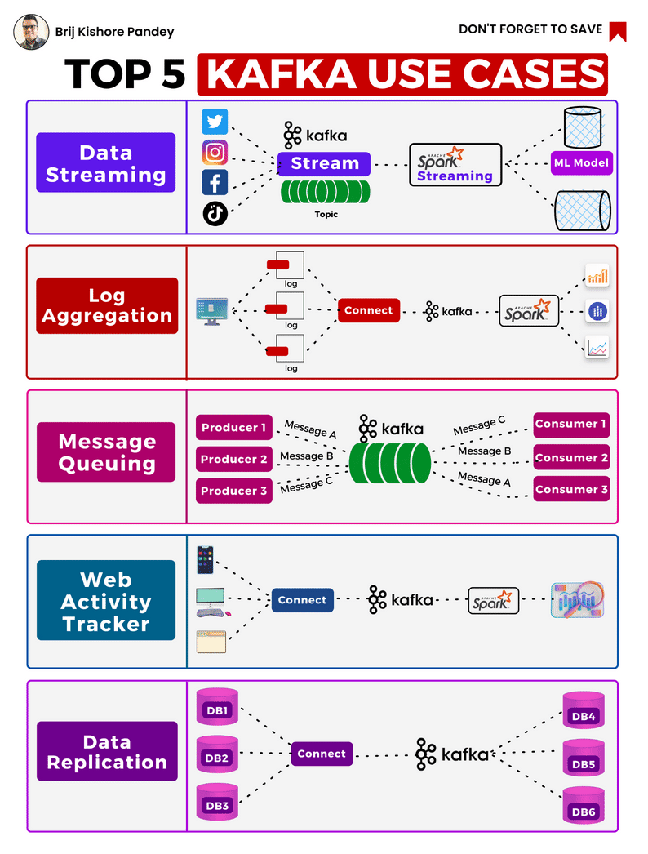
IMPEDITIVOS
SOLUÇÕES
Criar uma fila virtual de erros usando a própria Inteligência Artificial.
Fonte: https://www.linkedin.com/posts/brijpandeyji_apachekafka-datastreaming-bigdata-activity-7088842695720206336-1aau?utm_source=share&utm_medium=member_desktop

Slide 16
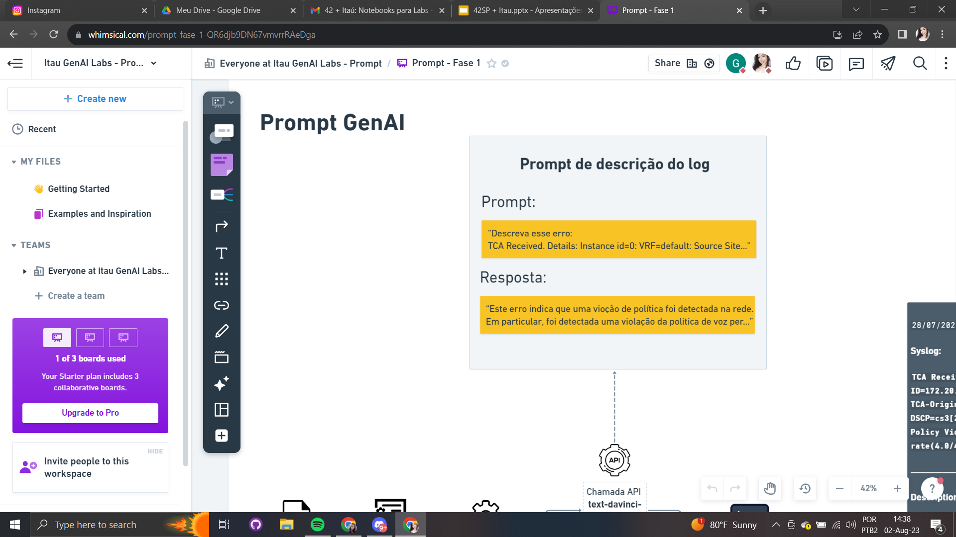
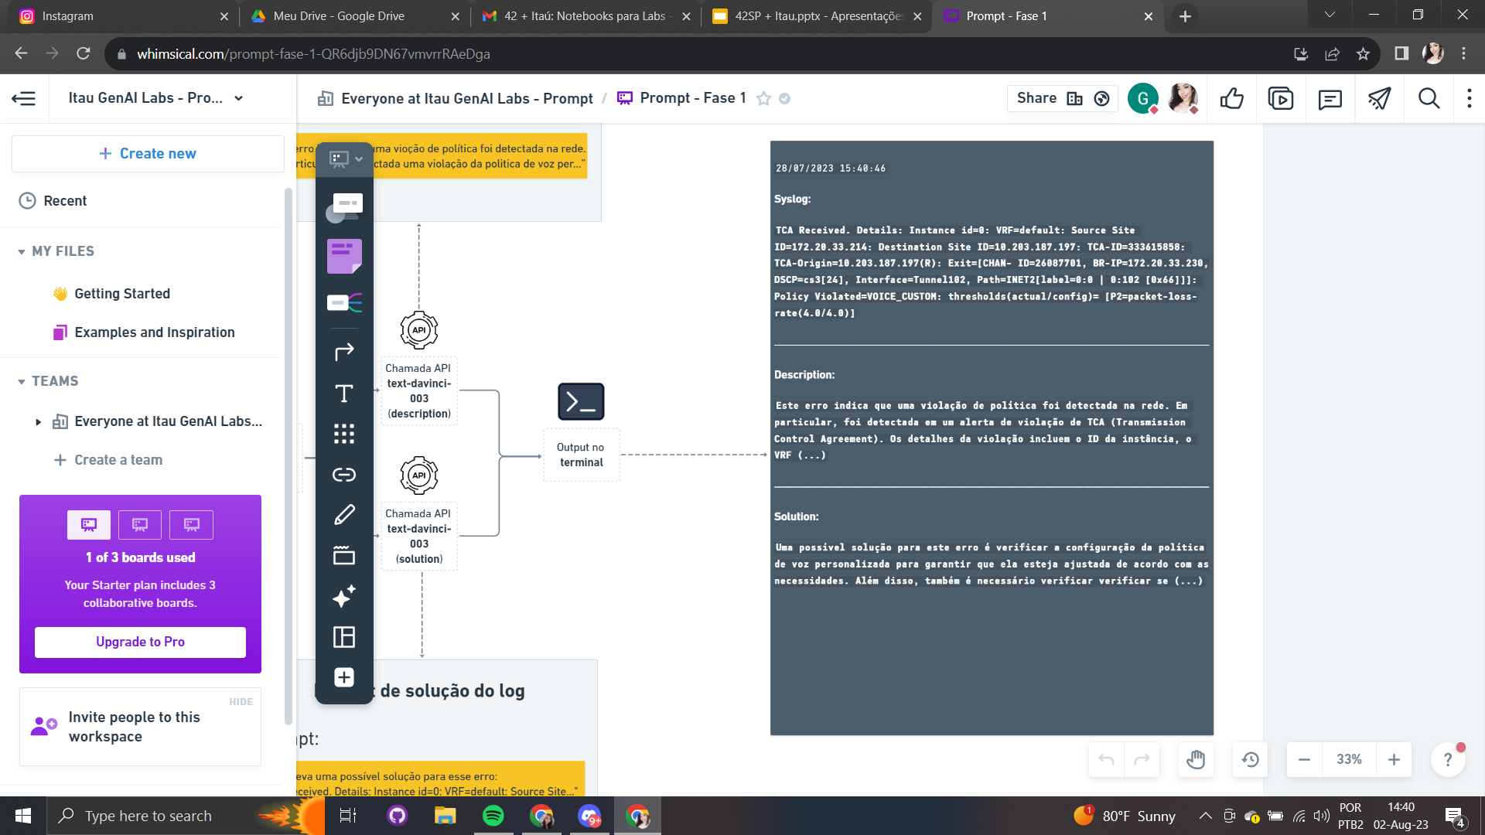
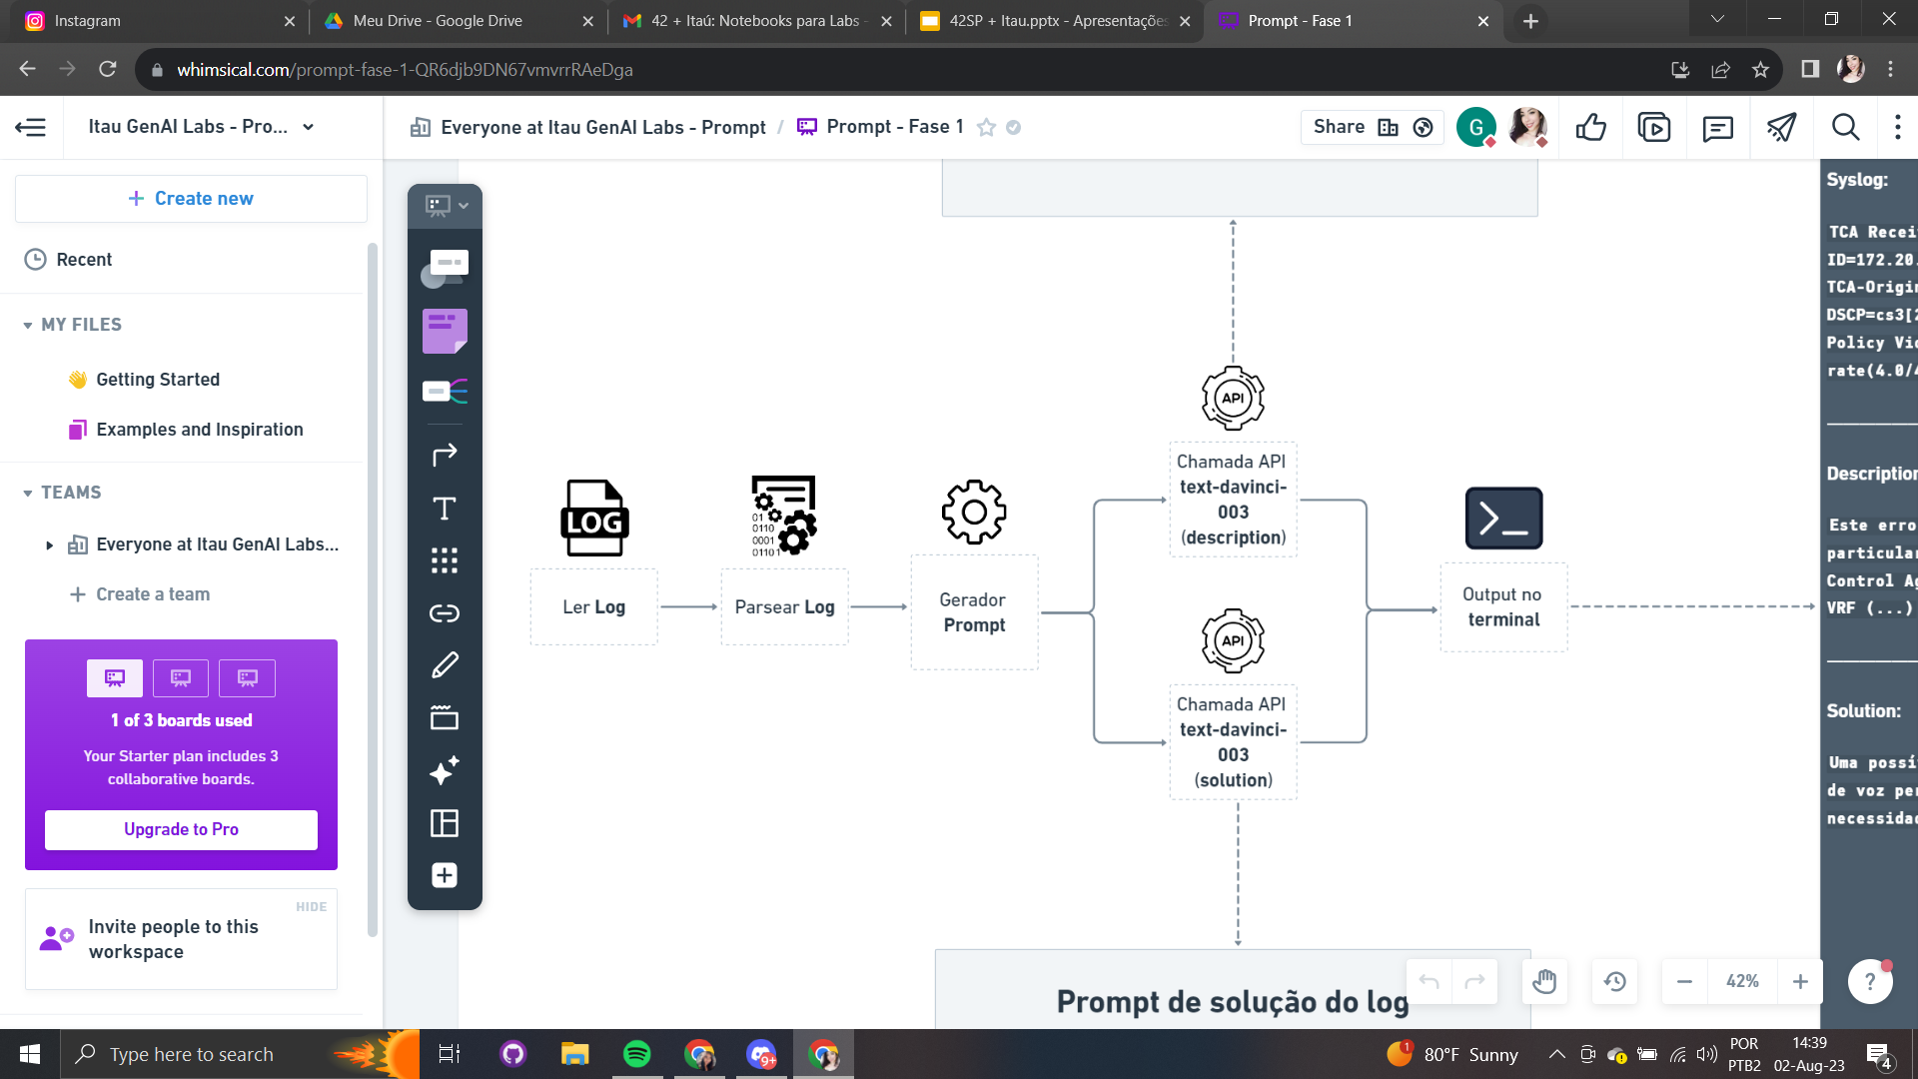
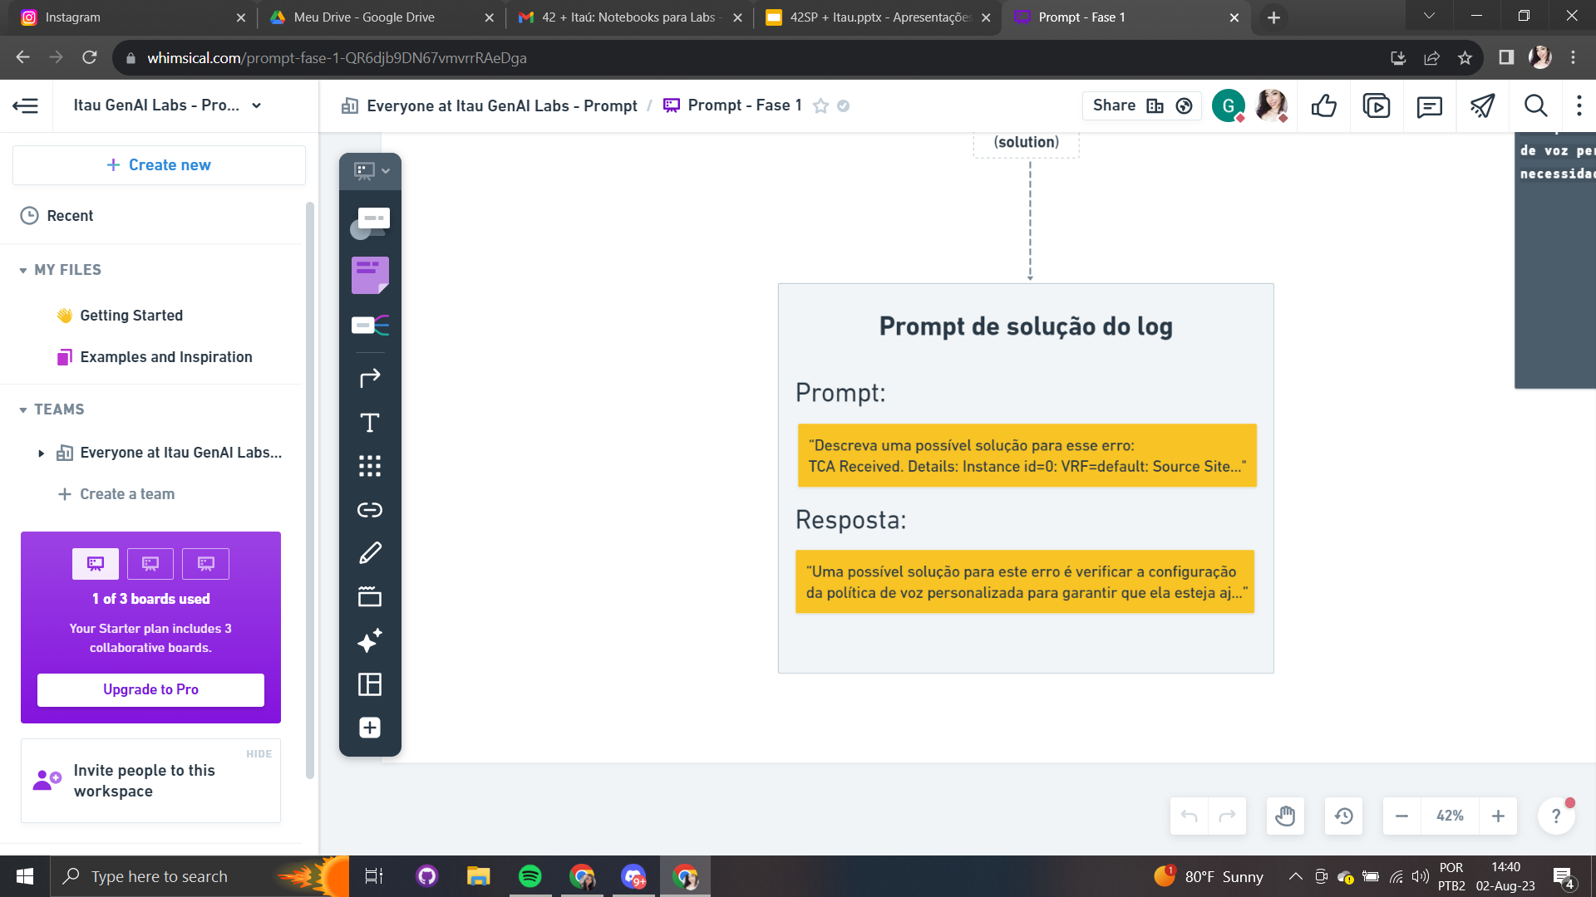
FLUXOGRAMA DO PROJETO

Slide 17
RESULTADOS

Slide 18
PROMPT
================ 02/08/2023 12:38:20 ================
Syslog: Log gerado: TCA Received. Details: Instance id=0; VR=default; Source Site ID =172.20.33.214; Destination Site ID=10.203.187.197. TCA-ID=33615858. TCA-Origin=10.203.187.197(R). Exit=[CHAN-ID=26087701, BR-IP=172.320.33.230, DSCP=cs[24], Interface =Tunnel102,Path=INET2[Label=0;0 | 0:102 [0x66]]: Policy Violated=VOICE_CUSTOM: Thresholds(actual/config)=[P2=packet-loss-rate(4.0/4.0), Action=Alert; Alert Type=TCA_VIOLATION.
Description: Este erro indica que uma violação de política foi detectada na rede. Em particular, foi detectada uma violação de política de voz personalizada, pois o limite de perda de pacotes (4.0/4.0) foi excedido. Isso resultou em um alerta da violação de TCA (Transmission Control Agreement).”
Solution: Uma possível solução para este erro é verificar a configuração da política de voz personalizada para garantir que ela esteja ajustada de acordo com as necessidades.”
—----------------------------------------------------------------------------------------------------------------------------------------------
================ 02/08/2023 12:40:10 ================
Syslog: Log gerado: TCA Received. Details: Instance id=0; VR=default; Source Site ID =172.20.33.214; Destination Site ID=10.203.187.197. TCA-ID=33615858. TCA-Origin=10.203.187.197(R). Exit=[CHAN-ID=26087701, BR-IP=172.320.33.230, DSCP=cs[24], Interface =Tunnel102,Path=INET2[Label=0;0 | 0:102 [0x66]]: Policy Violated=VOICE_CUSTOM: Thresholds(actual/config)=[P2=packet-loss-rate(4.0/4.0), Action=Alert; Alert Type=TCA_VIOLATION.
Description: Este erro indica que uma violação de política foi detectada na rede. Em particular, foi detectada uma violação de política de voz personalizada, pois o limite de perda de pacotes (4.0/4.0) foi excedido. Isso resultou em um alerta da violação de TCA (Transmission Control Agreement).”
Solution: Uma possível solução para este erro é verificar a configuração da política de voz personalizada para garantir que ela esteja ajustada de acordo com as necessidades.”

Slide 19
CÓDIGO
IMPORTAÇÕES
LOG DE NÍVEL 05 RECEBIDO
HEADERS RECEBIDOS
import requests
import json
import urllib3
import datetime
log1 = ’{"timestamp": " Jul 24 18:17:30.104", "facility": " DOMAIN", "level":5, "minemonic": "TCA:", "description": "TCA Received. Details: Instance id=0: VRF=default: Source Site ID=172.20.33.214: Destination Site ID=10.203.187.197: TCA-ID=333615858: TCA-Origin=10.203.187.197(R): Exit=[CHAN- ID=26087701, BR-IP=172.20.33.230, DSCP=cs3[24], Interface=Tunnel102, Path=INET2[label=0:0 | 0:102 [0x66]]]: Policy Violated=VOICE_CUSTOM: thresholds(actual/config)= [P2=packet-loss-rate(4.0/4.0)]"}’
headers = {
“Content-Type”:”application/json”, “api-key”:”fc46af9b32284172914adff353fc577d7”
}

Slide 20
CÓDIGO
BODY (JSON) PARA TEXT_DAVINCI_003 E CODE_DAVINCI_002
BODY (JSON) PARA O GPT_4
body = {
“prompt”: “value”,
“max_tokens”: 2000,
“temperature”: 0.5,
“frequency_penalty”:0,
“presence_penalty”:0,
“top_p”: 1,
“best_of”: 1,
“stop”:”null”
}
body_gpt4 = {
“messages”: [
{
“role”:”user”,
“content”: “value”
}
],
“temperature”: 0.7,
“top_p”: 0.95,
“frequency_penalty”: 0,
“presency_penalty”: 0,
“max_tokens”: 250,
“stop”:’null’
}

Slide 21
CÓDIGO
FUNÇÃO PARA LIDAR COM ERROS
FUNÇÃO PARA RECEBER A INFORMAÇÃO DE DESCRIÇÃO DO LOG
CHAMADA DE API PARA A TEXT-DAVINCI-003
def disabled(*args, **kwargs):
raise RuntimeError(“Bloqueou”)
urllib3.disable_warnings()
urllib3.PoolManager=disabled
def get_description(log):
return json.loads(log)[“description”]
def request_text(log):
url=”https://emerging-ai-resource-2.openai.azure.com/openai/deployments/text-davinci-003/completions?api-version=2022-12-01”
body[“prompt”] = log
response = requests.post(url, verify=False, headers=headers, json=body)
return json.loads(response.text)[“choices”][0][“text”]

Slide 22
CÓDIGO
CHAMADA DE API PARA A CODE-DAVINCI-002
CHAMADA DE API PARA O GPT-4
def code_davinci_002(log):
url=”https://emerging-ai-resource-2.openai.azure.com/openai/deployments/code-davinci-002/completions?api-version=2022-12-01”
body[“prompt”] = log
response = requests.post(url, verify=False, headers=headers, json=body)
return json.loads(response.text)[“choices”][0][“text”]
def gpt_4(log):
url=”https://emerging-ai-resource-2.openai.azure.com/openai/deployments/tgpt-4/completions?api-version=2022-12-01”
body[“prompt”] = log
response = requests.post(url, verify=False, headers=headers, json=body_gpt4)
return json.loads(response.text)[“choices”][0][“text”]

Slide 23
CÓDIGO
FUNÇÃO DE GERAÇÃO DE LOG A PARTIR DE “DESCRIPTION”
FUNÇÃO PARA PRINT DOS LOGS NO TERMINAL
def generate_log(log):
return request_text(“Tente gerar um novo log como este: “ + get_description(log))
def print_log(error_log):
date_hour_actual = datetime.datetime.now()
format_date = date_hour_actual.strftime(“%d/%m/%Y %H:%M:%S”)
print(“”)
print(“=========” + str(“ “ + format_date + “ “) + “=========” )
print(“”)
print(“Syslog: “ + error_log.replace(‘\n’, ‘’))
print(“”)
print(Description: “ + request_text(“Descreva esse erro: “ + error_log).replace(‘\n’, ‘’))
print(“”)
print(Solution: “ + request_text(“Descreva uma possível solução para este erro: “ + error.log).replace(‘\n’, ‘ ‘))
print(“”)
print(“----------------------------------------------------------------”)

Slide 24
CÓDIGO
CHAMADA PRINCIPAL
def main():
while(True):
error_log = generate_log(log1)
print_log(error_log)
if __name__ == “__main__”:
main()

Slide 25
CONCLUSÃO
E PRÓXIMOS PASSOS

Slide 26


Slide 27
> Nessa fase inicial, é possível comparar a rapidez e eficiência das três versões e, assim, adequar a AI para o uso no Itaú, visando sempre diminuir o número de clientes impactados.

Slide 28
> Como próximos passos imediatos, iremos consumir diretamente de um tópico Kafka e criar um banco de dados com as soluções mais adequadas, já testadas.

Slide 29
P R O M P T A I
+
_ Laboratório de Imersão em Engenharia de Software | Itaú e 42 SP

